Slide 1
Nelékařské obory/
Patologická fyziologie nervového systému
Poruchy aferentních a eferentních nervů,
další poruchy nervového systému
ÚPF 1.LF UK

Slide 2
Funkční/ morfologické dělení nervového systému a jeho poruchy
(A) Dělení nervové tkáně
(1) CNS (= centrální nervová soustava), neregeneruje
(2) P(NS) periferní nerv, regeneruje za určitých podmínek
(3) VNS, Vegetativní nervová soustava, regeneruje, autonomní
(4) ENS, Enterický nervový systém, plexus myentericus, autonom.
(B) Poruchy periferních nervů traumatické, degenerativní, kde je možná regenerace, použijí se mikrochirurgické zásahy
(1) reflex, reflexní oblouk, porušení reflexu
(2) neuropatie (diabetická)
(3) avitaminózy, alkoholické a toxické poruchy
(4) demyelinizace (PNS i CNS)
(5) poruchy motoneuronů (= eferentních n.), motorické jednotky
(6) poruchy senzorických neuronů (= aferentních n.)
(7) bolest

Slide 3
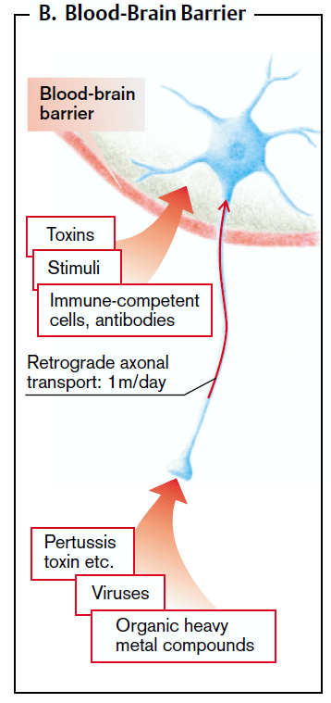
Hemato-encefalická bariéra
Funkční předpoklady:
Kompartmentalizace mezi mozkomíšním mokem a krví
Další výměnu látek zajišťuje (anterográdní/ retrográdní)
axonální transport.

Slide 4
Funkční předpoklady:
Axonální transport
(! nezapomenout na akční potenciály, ortodromní vs. antidromní vedení)
2 poruchy:
Wallerova degenerace a regenerace,
jejich podmínky
Kde? Periferní nerv, vegetativní nerv

Slide 5
Na metabolické poruchy reagují neurony nevratnou
1nekrózou a 2apoptózou (to jsou také pojmy obecné patologie).
1způsobené škodlivinami, hypoxií, 2zvýšením intracelulárního Ca2+

Slide 6
Poruchy myelinizace
-> poruchy nervového vedení, roztroušená skleróza,
= sclerosis multiplex

Slide 7
Sympathetic
Poruchy autonomního nervového systému
Dráždění/ aktivace sympatiku je součástí stresové odpovědi.
Stres se tak podílí na patogenezi tzv. civilizačních onemocnění, to jsou
=hypertenze, obezita, diabetes, nespavost a podobně

Slide 8
Parasympathetic
Poruchy autonomního nervového systému
Poruchy parasympatiku
Projevy poruch parasympatiku jsou často příznaky nějaké místní poruchy.
Při míšním traumatu jsou odpojení vegetativních reakcí, případně autonomní aktivita součástí příznaků.

Slide 9
BOLEST
Poškození tkáně většinou vyvolá bolestivou “senzaci” (=vjem)
1 je varovný signál, varuje před poškozením tkáně
2 může napomoci diagnostice a lokalizaci patologií
3 může být patologická, obtěžuje
Vnímáme 2 složky bolesti
Algothymická složka je emocionální doprovod bolesti
Algognostická složka říká, kde a „co“ a jak nás bolí
Je více druhů bolesti, které již nemají účel varování,
postrádají hodnotu signálu, neurologické vyšetření
bývá v normě, to jsou …neuralgie
Psychofyzikálně: - není vztah mezi intenzitou podnětu a intenzitou vjemu
-je plynulý přechod mezi různým typy hmatové a bolestivé stimulace
šimrání, ostrý dotek, teplo, chlad
svědění, píchnutí, opaření, omrznutí
co svědí, musí se škrábat (?), … [Fenistil – antihistaminikum, antipruriginosum]

Slide 10
CGRP (Calcitonin-gene related peptide), SP (Peptide substance)

Slide 11
Čtyři hlavní hmatové modality
1 hluboké čití, 2 vibrační čití, 3 dotek,vzdálenost dvou bodů, 4 bolest, teplo

Slide 12
Přenesená a patologická bolest
Další patologie
smyslového přenosu,
senzoriky
…,
bolesti hlavy,
neuralgia n. trigemini,
migréna (bude zmíněna u syndromů jako záchvatovité onemocnění),…

Slide 13
Možnosti boje proti bolesti
- ochlazení místa, ledování, studené obklady;
- kokainová analoga (mezokain, xylokain, ..., =blokátory Na+ kanálů);
opiáty a jejich analoga;
nesteroidní analgetika (ibuprofen, paracetamol);
elektro-akupunkura;
celková analgesie/ anestesie;
historicky/ či při improvizaci podání alkoholu, rajský plyn,
atd …

Slide 14
Hlavní syndromy v nervovém systému
(1) poruchy perfúze a hypoxie mozku/ CNS
(2) otrava oxidem uhelnatým
(3) poruchy cirkulace likvoru/ hydrocefalus
(4) nitrolební hypertenze
(5) edém mozku/ CNS
(6) nitrolební krvácení
(7) systémová onemocnění nervo-svalové ploténky
(8) záchvatovitá onemocnění: epilepsie a
migréna
(9) poruchy cyklu spánku/ a bdění
(10) zvracení jako příznak podráždění CNS

Slide 15
porucha perfuse, mozková hypoxie, kritické je obnovení přívodu O2 do mozku, do 5 min nevratné poškození více času: křísení novorozenců, podchlazených, tonoucích ve chladné vodě
(1) Poruchy cévního zásobení NS

Slide 16
Topické
(=místní neurologické) příznaky
Circulus arteriosus (Willisi) zajišťuje
„zálohované“ zásobení krví

Slide 17
Příčina poruch NS:
Hlavně hypoxie
ovlivňuje krevní
plyny
V různých orgánech je různá
-Arterio-venózní diference

Slide 18
(2) Otrava CO – oxidem uhelnatým
Akutní otrava oxidem uhelnatým, nejčastější příčina otrav jako nehody, i sebevražedných pokusů

Slide 19
Koncentrace | Symptomy
35 ppm (0.0035%) | Bolest hlavy, závratě, dlouhodobá expozice přes 6-8 hod je možná
100 ppm (0.01%) | Slabá bolest hlavy po době účinku 2-3 hod
200 ppm (0.02%) | Ditto plus kognitivní poruchy
============= 400 ppm (0.04%) | ============================================= Bolest hlavy, nástup během 1-2 hod
800 ppm (0.08%) | Obluzení, závratě, křeče do 45 min; bezvědomí do 2 hod (700 ppm – atmosféra na Marsu)
1,600 ppm (0.16%) | Závratě, křeče, vodouch a tachykardie, do 20 min. Smrt do 2 hod.
3,200 ppm (0.32%) | Závratě, křeče, obluzení za 5-10 min. Smrt do 30 min.
6,400 ppm (0.64%) | Závratě za 1-2 min. Křeče, zástava dýchání. Smrt do 20 minut.
12,800 ppm (1.28%) | Bezvědomí po 2-3 vdeších. Smrt do 3 min.
(2) Akutní otrava oxidem uhelnatým, CO

Slide 20
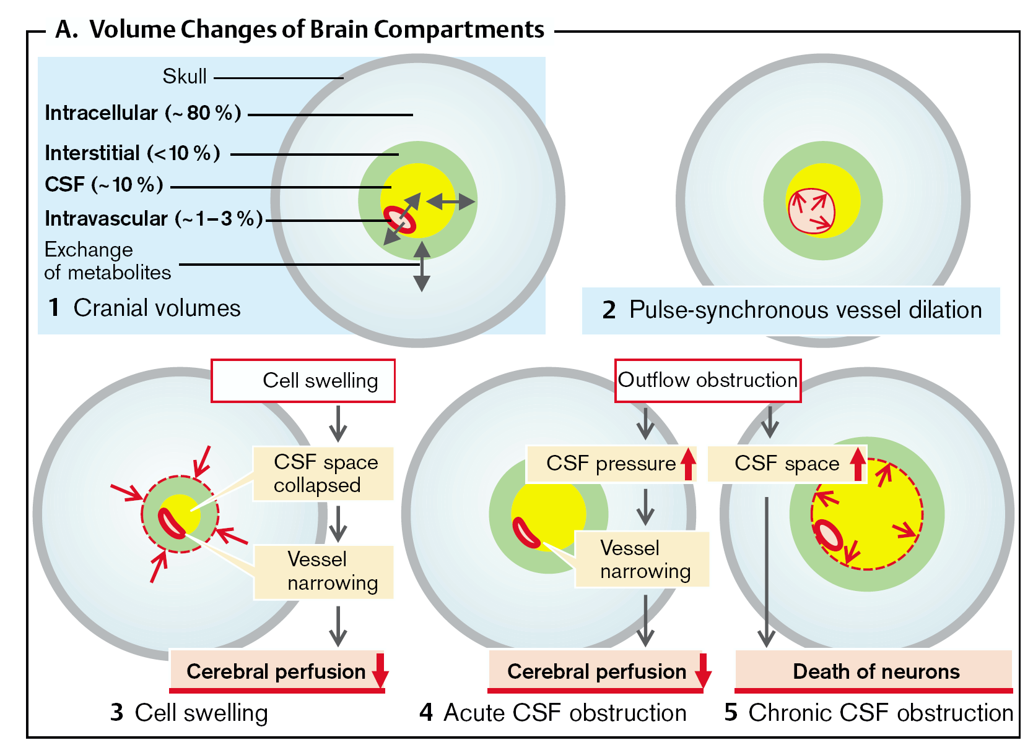
(3) Likvorové poruchy

Slide 21
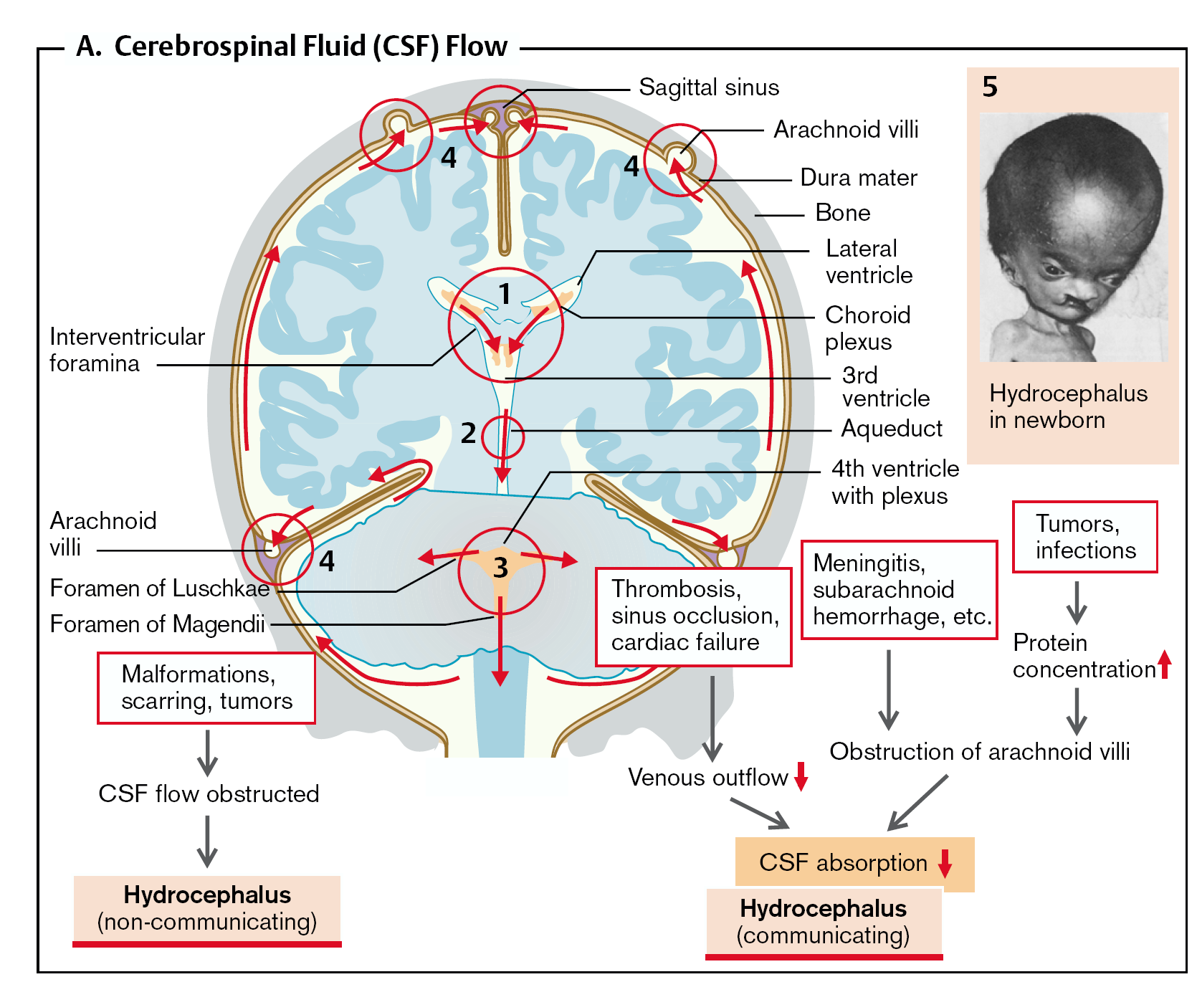
Pokud nastanou poruchy cirkulace do věku, kdy jsou
otevřeny fontanely, hydrocefalus rovná se zvětšení hlavy.
Později vzniká nitrolební (= likvorová) hypertenze.

Slide 22
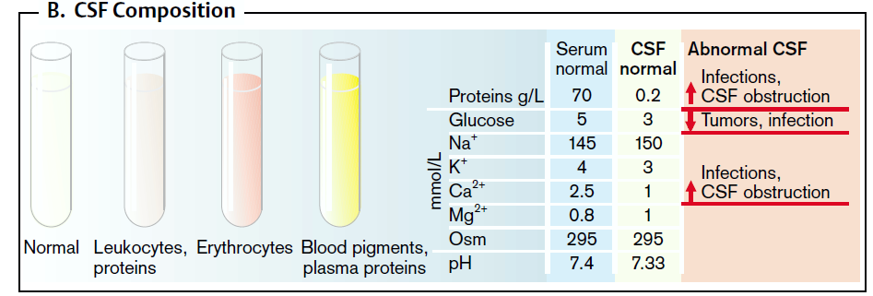
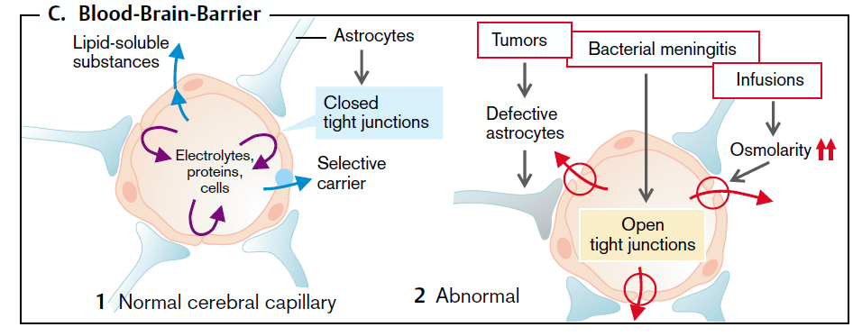
B: Složení likvoru. – vyšetření likvoru
C: Hemato-encefalická bariéra.
- její narušení vede ke zvýšené prostupnosti pro škodlivá agens

Slide 23
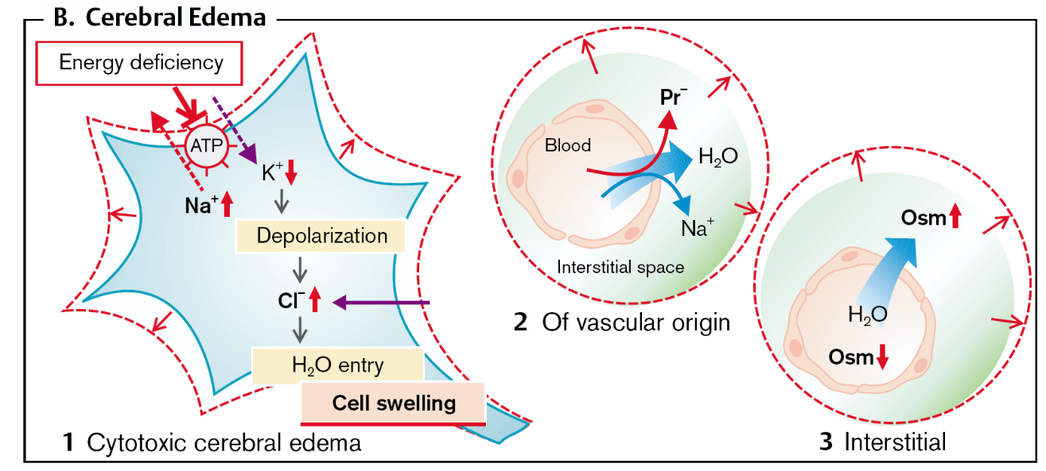
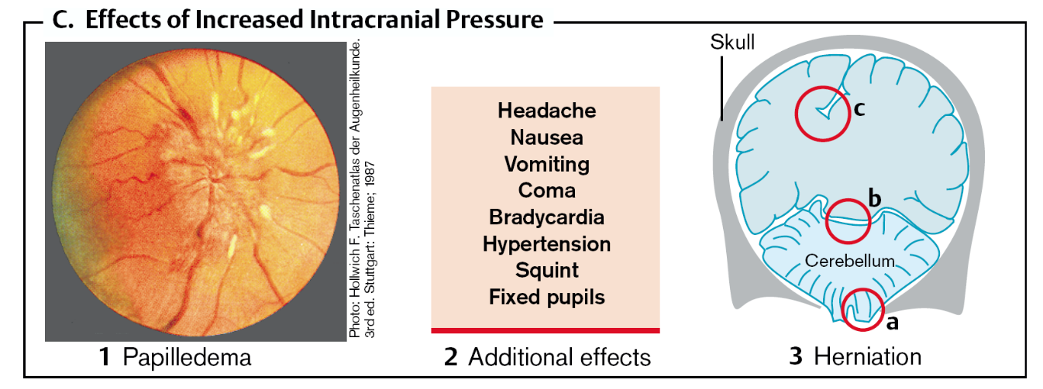
(4) Nitrolební hypertenze a
(5) mozkový edém
Příznaky nitrolební hypertenze jsou
1 subjektivní:
bolest hlavy, pocit na zvracení,
2 objektivní:
porucha vědomí,
změna srdeční akce:
hypertenze, bradykardie,
šilhání, změny zorniček

Slide 24
(6) Nitrolební krvácení

Slide 25
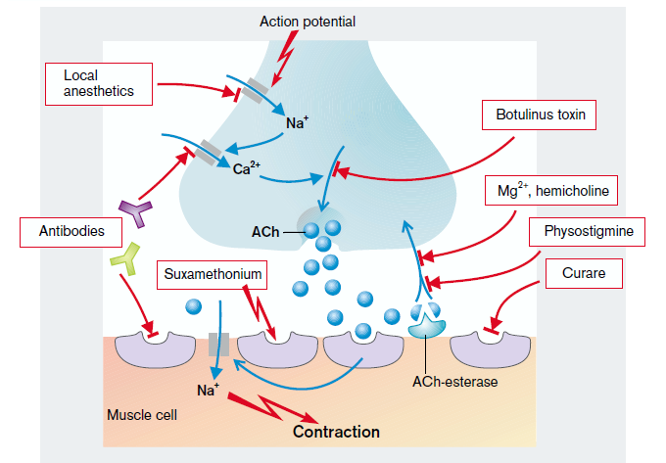
(7) (Systémové) poruchy
nervosvalového přenosu

Slide 26
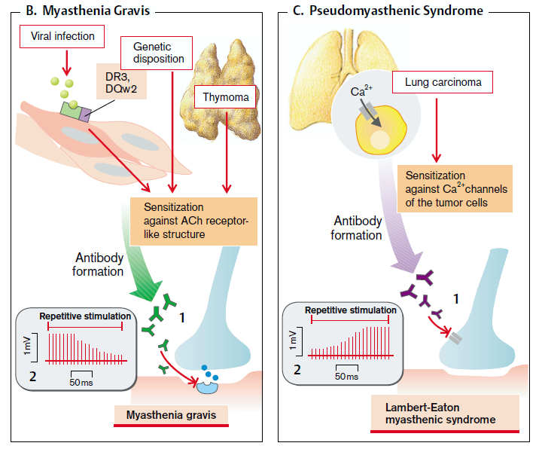
Myastenické syndromy

Slide 27
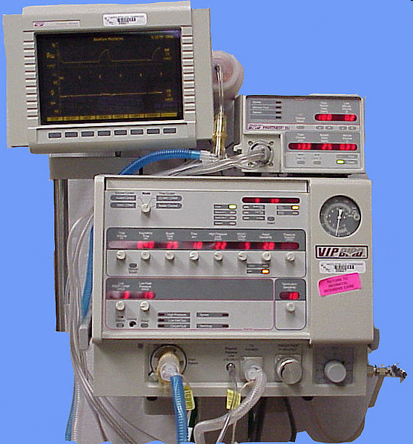
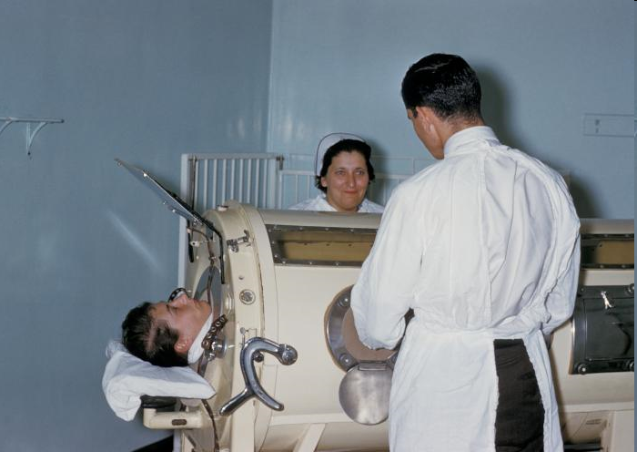
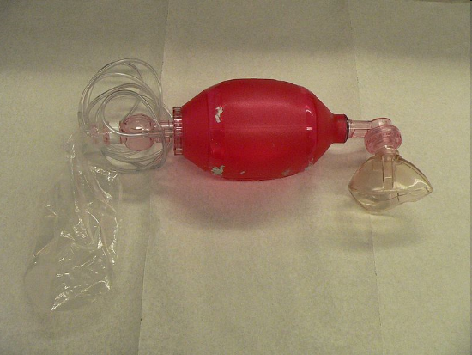
(7B) Důležitá porucha jako příznak od nervového systému je porucha/ paralýza/ dýchacích svalů.
Někdy je třeba umělá ventilace/ (historické „železné plíce“)
Umělá ventilace
při paralýze dýcacích svalů
ambuvakem
při resuscitaci z úst do úst
T-spojkou při celk. anestezii
(přetlakové) dýchání (angl. ventilátor)
historický model pro mechanickou ventilaci jsou „železné plíce“

Slide 28
(8) Záchvatovitá onemocnění: migréna a epilepsie

Slide 29
EEG atlas B
Normální nález: EEG rytmy:
Alfa rytmus, 8-13 Hz, nad oblastí parieto-occipitální, výrazný při zavřených očích.
Beta rytmus, 14-30 Hz, nad frontální oblastí
Gamma r., 40-60 Hz, interferuje s ním nejčastější rušení elektrickou sítí, 50 Hz, nevyšetřuje se.
Delta rytmus, do 4 Hz, například při synchronním spánku.
Theta rytmus, 4-7 Hz, například při synchronním spánku.

Slide 30
Epilepsie:
Kortiko-
Thalamický
a
Thalamo-kortikální
zpětnovazebný
systém pro
modulaci
smyslových vstupů

Slide 31
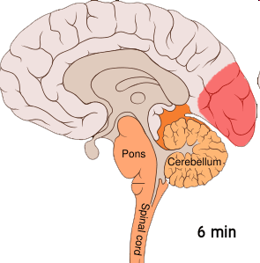
Migréna - fosfeny

Slide 32
Migréna - skotom

Slide 33
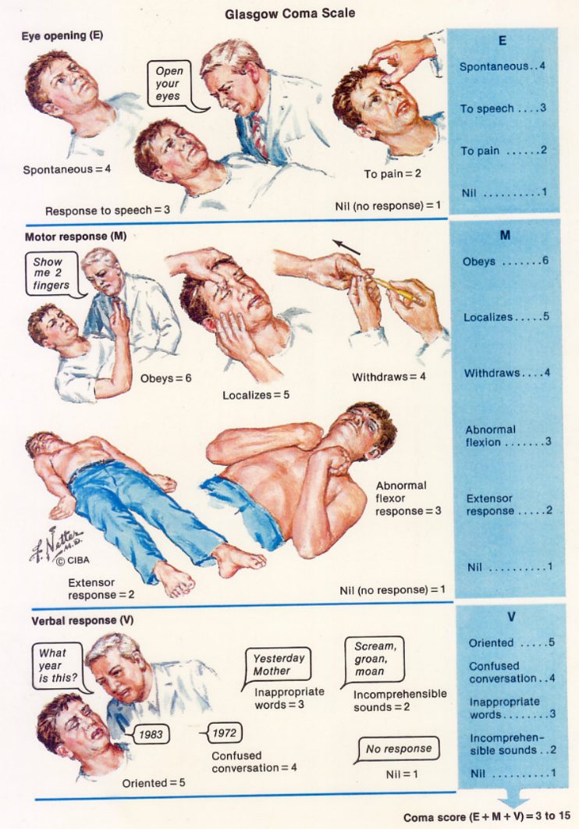
Glasgowská stupnice vědomí/ bezvědomí
(9) Poruchy spánku, bdění, vědomí

Slide 34
Normální cyklus bdění a spánku,
(bez synchronizace s cyklem denního světla)

Slide 35
(9) Poruchy cyklu bdění a spánku
+
narkolepsie
a
poruchy
retikulární
formace

Slide 36
Centrum zvracení je v prodloužené míše/
(10) zvracení jako příznak od NS

Slide 37
Příčiny zvracení
1 Intrakraniální hypertense
2 Vliv léků a dráždivých látek – nikotin, apomofin, mnoho dalších
3 Kinetózy
4 Nemoc z ozáření
5 Těhotenství
6 Psychogenní
7 Dráždění faryngu
8 Žaludeční podráždění = alimentární otrava
9 Peritoneální dráždění, ileus
10 Dráždění od dalších vnitřních orgánů
11+ Další mnohé příčiny

Slide 38
DOTAZY?
Děkuji
Vám za pozornost
-Toto je v jakékoliv formě
(PDF, PPT, PPTX atd.)
neoficiální výukový materiál
pro interní potřebu
nešířit
pro dotazy kontaktujte:
Petr.Marsalek@LF1.CUNI.CZ

Slide 39
Vegetativní nervový systém,
Jeho polarita, (či dualita):
Parasympatikus versus sympatikus.
Útok a/ nebo útěk versus relaxace, regenerace.
Fight and/ or flight versus relaxation.
(někde ale více, než 2 volby: viz alfa a beta adrenergní)

Slide 40

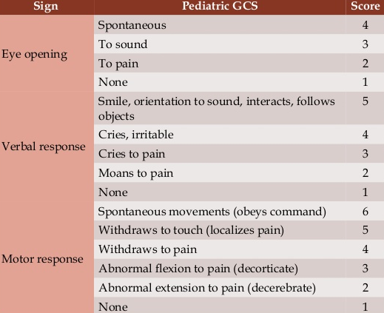
(.) Glasgowská
stupnice
vědomí/
bezvědomí
+modifikace pediatrická ¦
_________V

